Slide 1

Результаты реализация стратегии социально-экономического развития муниципального образования Белореченский район
до 2020 года
за прошедшие 10 лет
© Администрация муниципального образования Белореченский район, 2017 г.

Slide 2
Формирование системы ориентиров
Повышение конкурентоспособности
Социально-экономический рост
Повышение качества жизни населения
Рост доходной части бюджета
© Администрация муниципального образования Белореченский район, 2017 г.

Slide 3

Участники разработки стратегии
Учреждения
Предприятия
ОИВ
ОИВ
ОИВ
ОИВ
Организации
© Администрация муниципального образования Белореченский район, 2017 г.

Slide 4
Блоки стратегического планирования
Программный блок
Блок мониторинга и управления изменениями
Стратегический блок
© Администрация муниципального образования Белореченский район, 2017 г.

Slide 5
Документы стратегического планирования
Стратегия социально-экономического развития
Программа социально-экономического развития
Стратегия инвестиционного развития
Стратеги развития городского и сельских поселения
Прогноз социально-экономического развития и индикативные планы
План доходов и расходов
Пошаговый план развития
Ежегодный план действий
Показатели эффективности деятельности ОМСУ
Схемы территориального планирования
© Администрация муниципального образования Белореченский район, 2017 г.

Slide 6

Финансирование мероприятий
Краевой
бюджет
Федеральный бюджет
Инвестиции
Местный
бюджет
© Администрация муниципального образования Белореченский район, 2017 г.

Slide 7
Меры принятые в условиях кризиса
Создание антикризисного штаба при главе МО
Определение направлений и мероприятий
Ежемесячный контроль исполнения
© Администрация муниципального образования Белореченский район, 2017 г.

Slide 8
Актуализация стратегии
Актуализированная стратегия (решение Совета МО Белореченский район от 27.07.2012 № 464)
Программа СЭР МО Белореченский район на 2013-2017 годы
Прогнозы Сэр и индикативный план на 2013-2017 годы
Индикативные планы поселений
Пошаговый план развития до 2014 года
© Администрация муниципального образования Белореченский район, 2017 г.

Slide 9
Разработка стратегии СЭР
Анализ социально-экономического развития за последние 5 лет
Определены цели и стратегические направления развития
Оценка социально-экономического положения
Сформированы мероприятия, целевые ориентиры, и определены механизмы развития
SWOT-анализ
Разработана система мониторинга за выполнением поставленных задач, определен механизм корректировки
© Администрация муниципального образования Белореченский район, 2017 г.

Slide 10
Стратегические направления
Кардинальное повышение качества и продолжительности жизни населения, развитие человеческого потенциала
Обеспечение высоких темпов устойчивого экономического роста
Создание потенциала опережающего развития
© Администрация муниципального образования Белореченский район, 2017 г.

Slide 11


Механизмы реализации стратегии
Финансовый
Организационно-правовой
Хозяйственно-экономический
Организационно-управленческий
© Администрация муниципального образования Белореченский район, 2017 г.

Slide 12
Среднедушевые показатели СЭР
Руб.
Наименование показателя | Отчет 2014 | Отчет 2015 | Оценка 2016 | Прогноз 2017
Промышленное производство | 174 990,5 | 257 100,4 | 265 364,7 | 283 078,5
Сельскохозяйственное производство | 34 979,3 | 42 853,5 | 50 735,5 | 53 916,1
Строительство | 31 846,5 | 31 846,5 | 36 578,7 | 40 173,4
Инвестиционная активность | 46 248,0 | 31 125,6 | 40 986,5 | 43 864,1
Услуги транспорта | 4 864,6 | 5 024,3 | 4 518,7 | 4 864,1
Финансовое состояние хозяйствующих субъектов | 28 366,2 | 36 629,3 | 25 388,0 | 27 844,0
Потребительский рынок | 94 144,1 | 105 867,6 | 109 186,0 | 117 490,9
Накопленный экономический потенциал | 233 697,2 | 268 024,6 | 296 250,8 | 326 934,3
Доля населения с доходами ниже прожиточного минимума, % | 16,8 | 17,1 | 17,0 | 16,9
Покупательная способность населения, коэффициент | 1,6 | 1,4 | 1,5 | 1,5
Уровень развития малого предпринимательства, | 26,6 | 24,3 | 24,3 | 24,4
Ранг | 8,0 | 10,0 | 7,0 | 8,0
© Администрация муниципального образования Белореченский район, 2017 г.

Slide 13
Реально располагаемые денежные доходы населения
в % к предыдущему году
Показатель | 2007 год | 2008 год | 2009 год | 2010 год | 2011 год | 2012 год | 2013 год | 2014 год | 2015 год | 2016 год
Район | 111,7 | 105,5 | 103,2 | 109,6 | 107,2 | 113,6 | 109,1 | 100,5 | 96,3 | 100,6
Край | 122 | 108,6 | 104 | 114,4 | 102 | 105,3 | 112,1 | 103,9 | 96,1 | 98,9
Социальная поддержка и оказание социальной помощи
Показатель | 2007 год | 2008 год | 2009 год | 2010 год | 2011 год | 2012 год | 2013 год | 2014 год | 2015 год | 2016 год
Социальные выплаты, млн. руб. | 169,5 | 191,2 | 247,4 | 304,8 | 338 | 399,9 | 433,7 | 469 | 520,8 | 621,7
© Администрация муниципального образования Белореченский район, 2017 г.

Slide 14
Динамика численности населения
чел.
Показатели | 2007 год | 2008 год | 2009 год | 2010 год | 2011 год | 2012 год | 2013 год | 2014 год | 2015 год | 2016 год
Всего населения | 104255 | 105200 | 105099 | 105607 | 105767 | 105865 | 106214 | 106834 | 107635 | 108255
Число родившихся | 1 437 | 1 576 | 1 669 | 1 560 | 1 669 | 1 726 | 1 802 | 1 767 | 1 672 | 1 560
- на 1000 человек населения | 13,1 | 15,1 | 15,8 | 14,7 | 15,8 | 16,8 | 16,9 | 16,5 | 15,5 | 14,4
Число умерших | 1 531 | 1 499 | 1 445 | 1 463 | 1 454 | 1 466 | 1 514 | 1 471 | 1 526 | 1 480
- на 1000 человек населения | 15 | 14,3 | 13,7 | 13,8 | 13,7 | 13,8 | 14,2 | 13,7 | 14,1 | 13,7
Естественный прирост, убыль (-) | -94 | 77 | 224 | 97 | 215 | 260 | 288 | 296 | 146 | 80
© Администрация муниципального образования Белореченский район, 2017 г.

Slide 15
Показатели социально-экономического развития
млн. руб.
Наименование показателя | 2007 год | 2010 год | 2011 год | 2012 год | 2013 год | 2014 год | 2015 год | 2016 год
Объем промышленного производства, всего | 8317,1 | 12208,6 | 14947,1 | 16485,2 | 15585,6 | 18835,1 | 27832,5 | 27723,3
- добыча полезных ископаемых | 567,1 | 833,4 | 1132,1 | 1643,9 | 1447,8 | 1155,9 | 1750,3 | 2315,1
- обрабатывающие производства | 7378,2 | 10685,8 | 13088,0 | 14220,8 | 13405,2 | 17252,6 | 25653,2 | 24891,1
- производство и распределение электроэнергии, газа и воды | 371,8 | 689,4 | 727,0 | 620,5 | 732,5 | 426,6 | 429 | 517,1
Объем продукции сельского хозяйства всех сельхозпроизводителей | 1663,2 | 2725,3 | 2863,1 | 3049,6 | 3545,5 | 3765 | 4639 | 5532
Оборот розничной торговли | 3355 | 5260 | 6544,3 | 7393,5 | 8300,7 | 9662,7 | 10958,6 | 12805,5
Объем выполненных работ по виду деятельности "строительство" | 1589 | 1871,4 | 5220,0 | 3947,8 | 4953,2 | 3427,8 | 3550 | 3988
Объем услуг предприятий транспорта | 207,9 | 325,5 | 469,2 | 682,8 | 689,7 | 523,6 | 543,9 | 492,7
Объем услуг предприятий санаторно-курортного комплекса | 12,8 | 19,8 | 51,3 | 94,7 | 105,7 | 101,3 | 107,5 | 109,8
Итого базовые отрасли экономики | 15297,5 | 22410,6 | 30470,7 | 32034,7 | 33597,5 | 36786,3 | 47764,4 | 50651,3
© Администрация муниципального образования Белореченский район, 2017 г.

Slide 16

Накопленный объем инвестиций за 10 лет составил 33,5 млрд. рублей
млн. рублей
© Администрация муниципального образования Белореченский район, 2017 г.

Slide 17
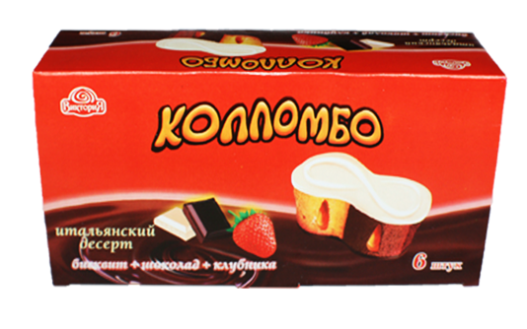
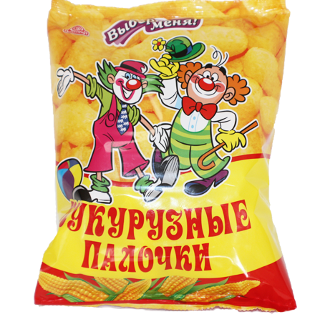
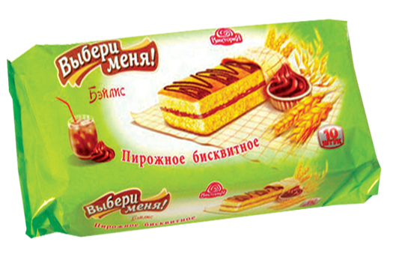
Продукция ООО «Виктория»
© Администрация муниципального образования Белореченский район, 2017 г.

Slide 18
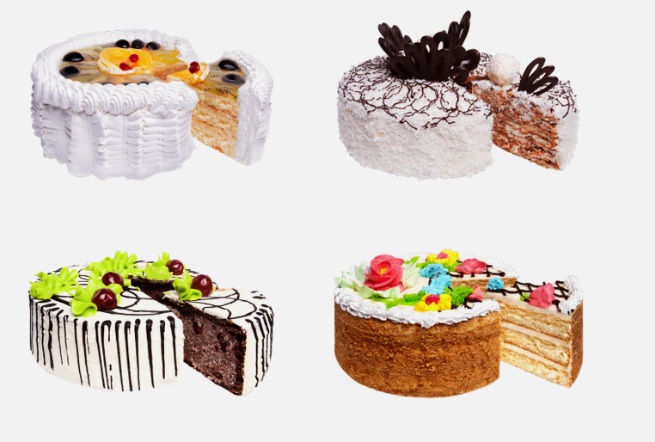
Продукция ООО «Белореченские торты»
© Администрация муниципального образования Белореченский район, 2017 г.

Slide 19
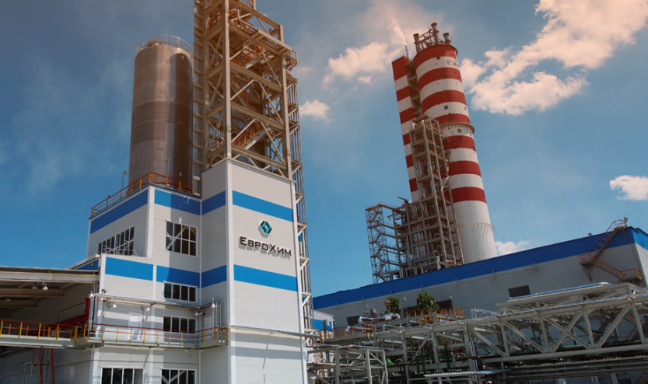
Продукция ОАО «ЕвроХим-БМУ» занимает более 65% в общем объеме промышленной продукции
© Администрация муниципального образования Белореченский район, 2017 г.

Slide 20
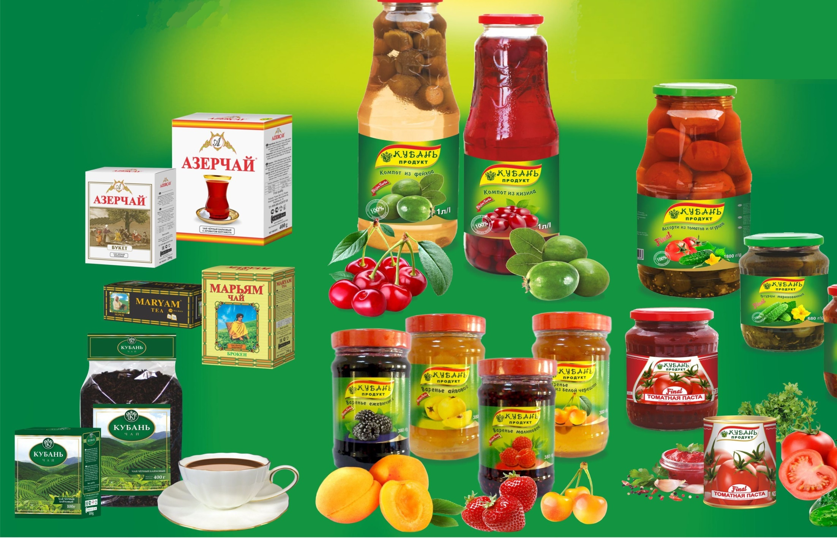
Продукция ООО «Кубань-Ти»
© Администрация муниципального образования Белореченский район, 2017 г.

Slide 21





Продукция ООО «ЮСК»
© Администрация муниципального образования Белореченский район, 2017 г.

Slide 22
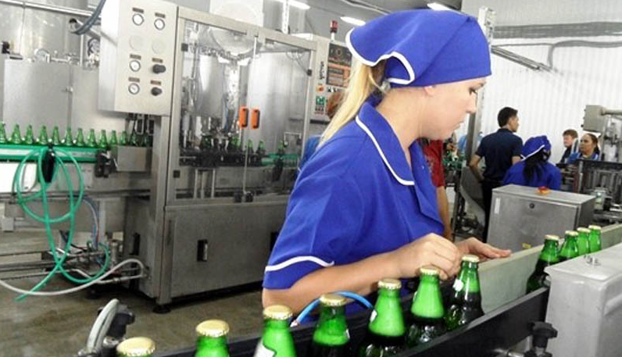
ООО «Белореченский
пивоваренный завод»
© Администрация муниципального образования Белореченский район, 2017 г.

Slide 23
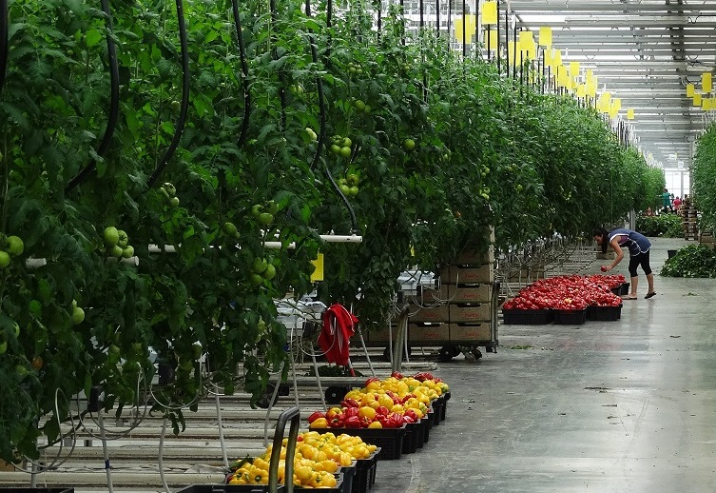
ООО «Овощи Краснодарского края»
© Администрация муниципального образования Белореченский район, 2017 г.

Slide 24
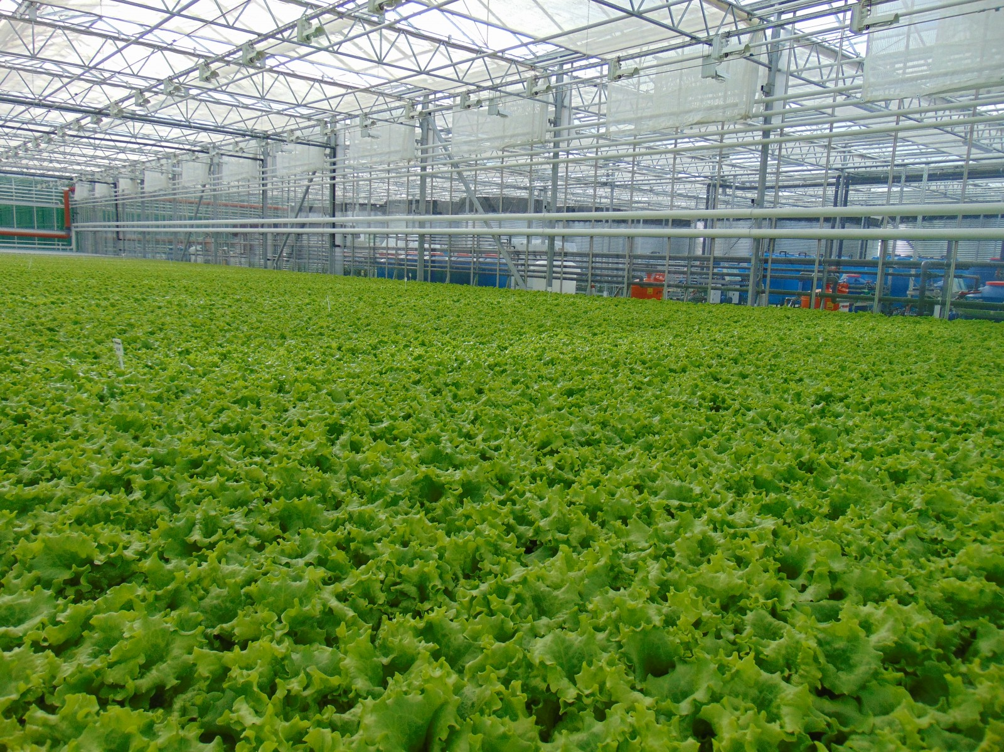
ООО ТК «Белореченский»
© Администрация муниципального образования Белореченский район, 2017 г.

Slide 25
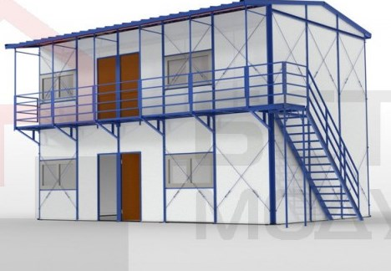
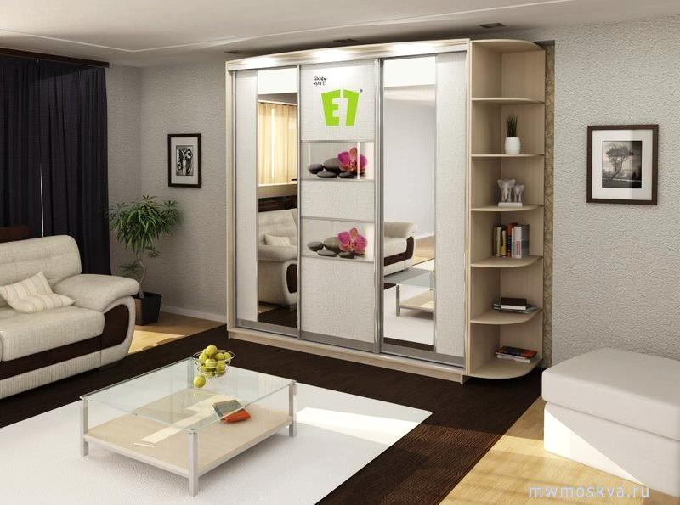
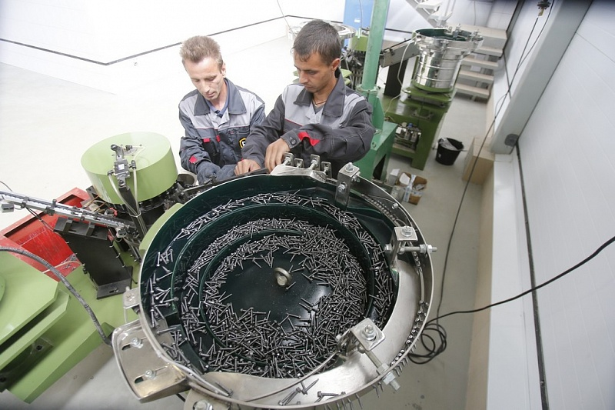
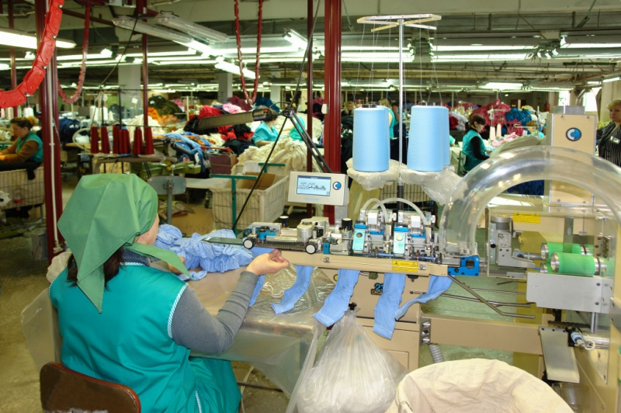
Продукция реализованных проектов
ООО «БСТ-Модуль»
ООО «Лабиринт»
ООО «РосМет»
ООО «Белтекс»
© Администрация муниципального образования Белореченский район, 2017 г.

Slide 26
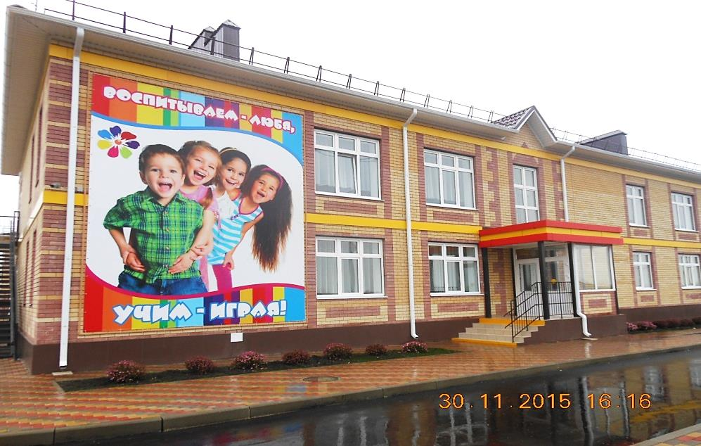
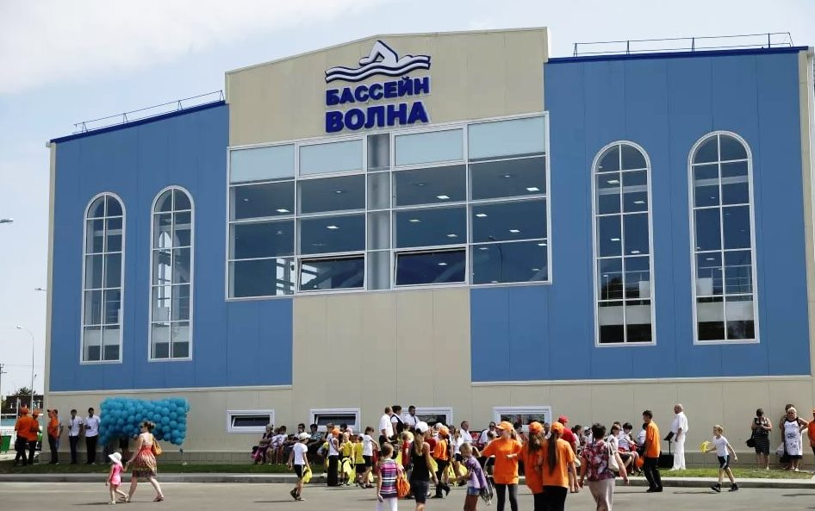
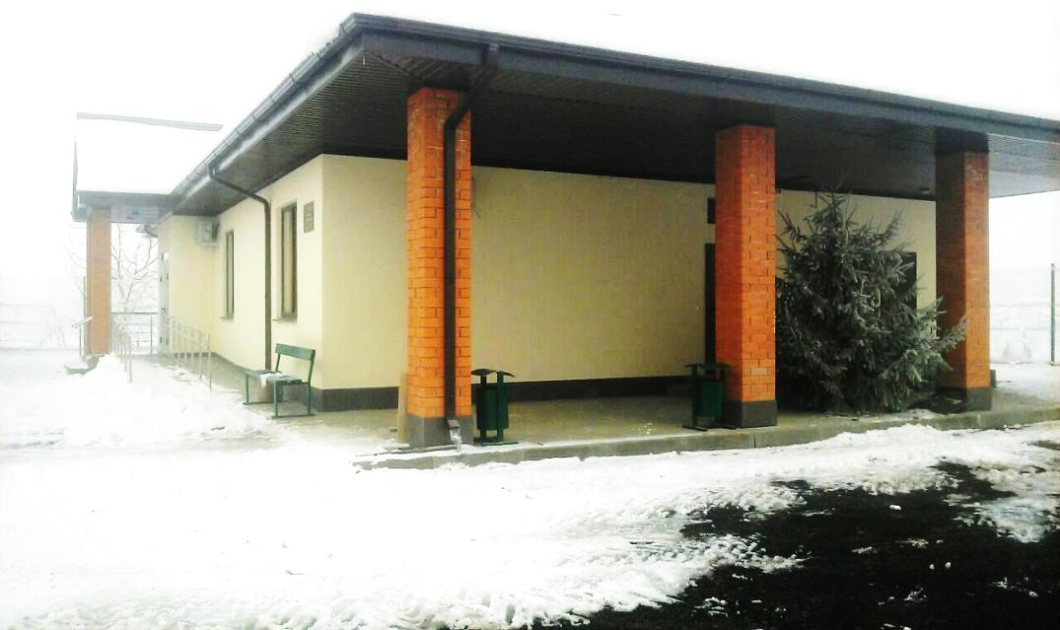
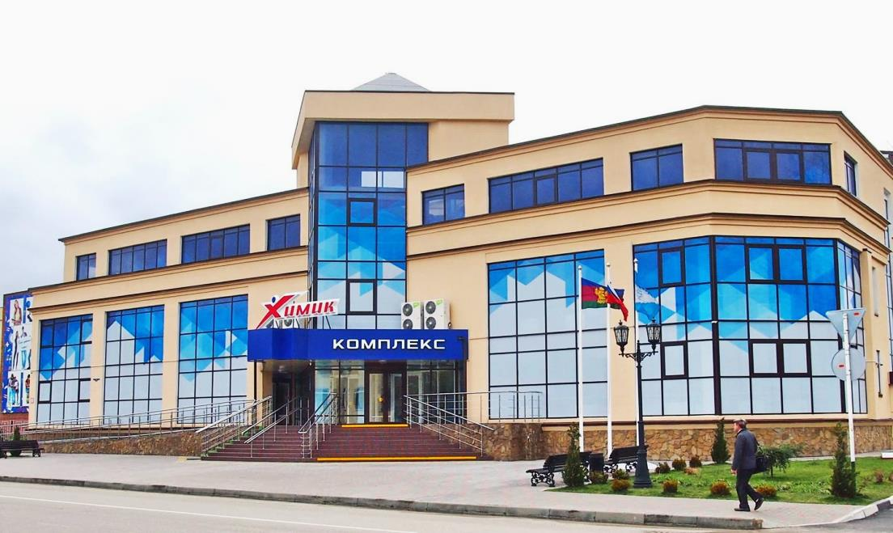
Построенные социальные объекты
© Администрация муниципального образования Белореченский район, 2017 г.
Notes:
26

Slide 27
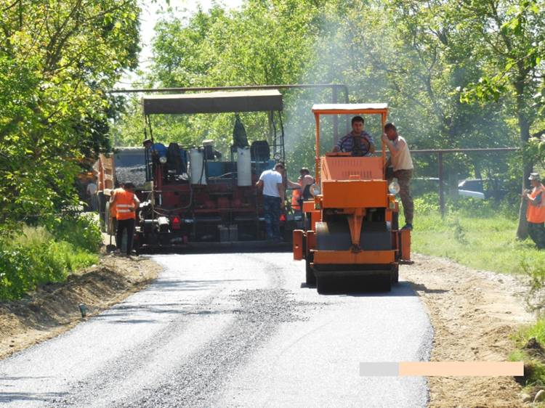
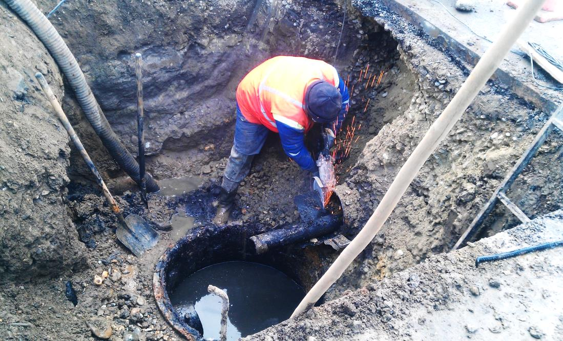
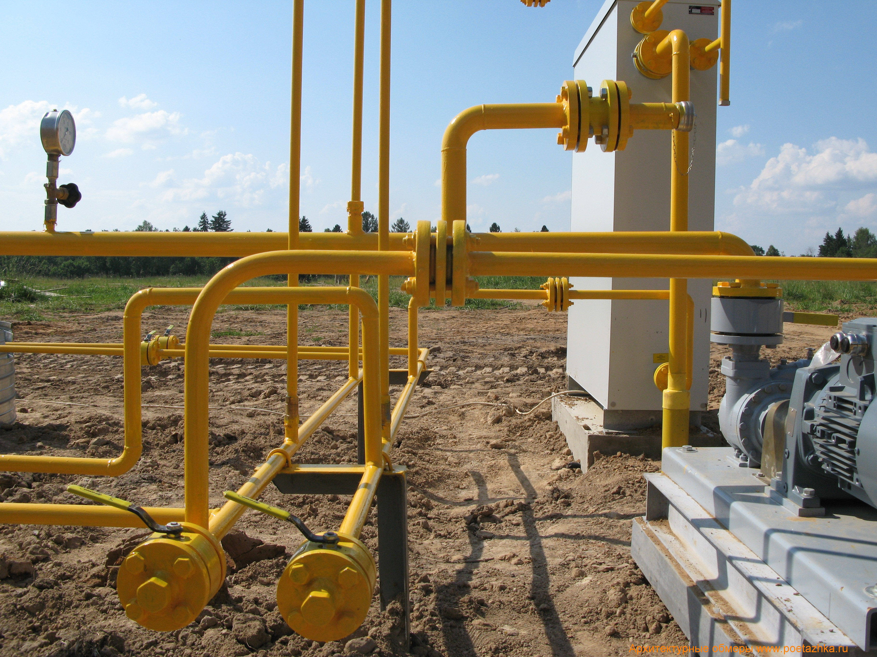

Ремонт и создание инфраструктуры
© Администрация муниципального образования Белореченский район, 2017 г.

Slide 28
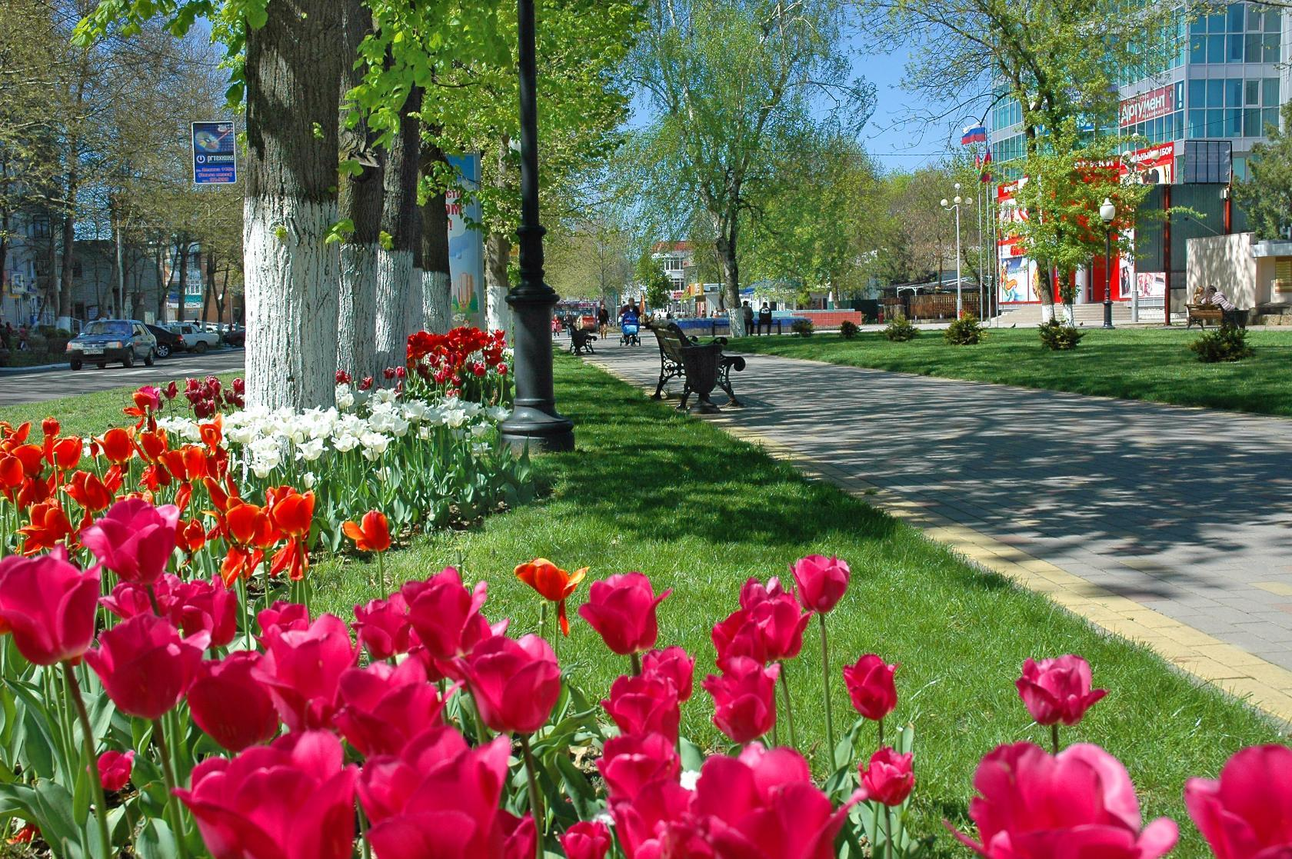
г. Белореченск
© Администрация муниципального образования Белореченский район, 2017 г.

